Slide 1
Медициналық қалдықтарды басқару

Slide 2
Өзектілігі:
Денсаулық сақтау және ЮНИСЕФ сарапшыларының пікірі - табысы төмен және орташа елдердегі медициналық қалдықтарды басқару жүйесін ұйымдастырудағы жиі кездесетін мәселелер мен сәтсіздіктер (әлемнің 24 еліндегі медициналық мекемелердің аудитінің нәтижелері бойынша):
Денсаулыққа байланысты медициналық қалдықтар мекемелер үшін қауіптілігі туралы дұрыс дайындықтың жеткіліксіздігі
Қалдықтарды өңдеу және кәдеге жарату жүйелерінің жоқтығы
Қаржылық және адам ресуртарының жеткіліксіздігі.

Slide 3
Медициналық қалдықтар мәселесінің тарихы
Адамдар медициналық қалдықтардың қауіптілігі туралы ХХ ғасырдың екінші жартысында айта бастады. Мәселе адамзатқа індетпен қауіп төндіретін бірқатар жұқпалы аурулардың ашылуына байланысты туындады. Әртүрлі елдердің ғалымдары медициналық процедуралар кезінде АИТВ, В немесе С гепатитін жұқтыруға болатынын атап өтті, бұл жағдайды бақылауға алу уақыты келді.
Елу жылдан астам уақыт бұрын медициналық мекемелерде індеттің алдын алу мақсатында бір рет қолданылатын аспаптар мен шығын материалдары тәжірибеге енгізіліп, барлық жерде дезинфекциялық және бактерицидтік шамдар қолданыла бастады.
Медициналық қалдықтардың классификациясы, оларды жинау, сақтау, өңдеу және кәдеге жарату ережелері туралы мәселені Дүниежүзілік денсаулық сақтау ұйымы 1979 жылы көтерді. Дәл сол кезде тәуелсіз сарапшылар кеңесі оларды қауіпті санатқа жатқызып, арнайы жою қажеттілігін көрсетті.
1989 жылы Базельде өткен конференцияда халықаралық құжат – 1992 жылы күшіне енген «Қауіпті қалдықтардың трансшекаралық тасымалдануын және оларды көмуді бақылау туралы конвенция» қабылданды. Бұл құжатты ратификациялаған әлемнің 170 елі өз міндетіне алды. қауiптi қалдықтарды басқа мемлекеттердiң шекаралары арқылы қабылдамауға және әкетпеуге, сондай-ақ оларды қауiпсiз кәдеге жаратуды ұйымдастыруға тиiс. Радиоактивті қалдықтардан кейінгі қауіпті топтаманың екінші тармағы – медициналық мекемелердің қалдықтары.

Slide 4
Медициналық қалдықтар дегеніміз:
Медициналық қалдықтар – бұл емдеу мекемелері мен денсаулық сақтау мекемелерінің жұмысының нәтижесінде пайда болатын барлық нәрсе. Оларға адам немесе жануар ұлпасының қалдықтары, биологиялық сұйықтықтар, медициналық көмекке арналған заттар, фармацевтикалық заттар және таңғыштар жатады. Олар үлкен қауіп төндіреді, өйткені олардың құрамында патогендік микроорганизмдер, улы және радиоактивті заттардың бөлшектері болуы мүмкін, ал ауруханадан тыс жерде бақылаусыз қалдырылған жағдайда олар ықтимал эпидемияның көзіне айналады.
Медициналық қалдықтардың көздері:
* Ауруханалар және басқа медициналық мекемелер. * Зертханалық және ғылыми орталықтар. * Патологоанатомиялық мекемелер. * Қанды зерттеу және сынау қызметтері. * Қан алатын зертханалар. * Қарттар үйлері.

Slide 5
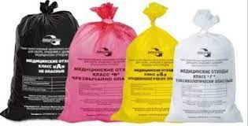
Медициналық қалдықтардың санаттары
Санитарлық ережелерге сәйкес «Денсаулық сақтау обьектілеріне қойылатын санитариялық - эпидемиологиялық талаптар» санитариялық қағидаларын бекіту туралы
ҚРДСМ 2020жылғы 11 тамыздағы №96/2020 бұйрығы.
Медициналық қалдықтарының сыныбына сәйкес жиналуы, жіктелуі, сақталуы, тасымалдануы, жойылуы.
1) А сыныбы – қара
2) Б сыныбы – сары
3) В сыныбы – қызыл
Г сыныбы – ақ
Д сыныбы - радиоактивті

Slide 6
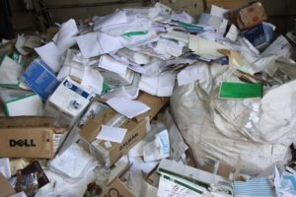
"А" сыныбындағы медициналық қалдықтар – коммуналдық - тұрмыстық қалдықтардан құрамы бойынша ерекшеленбейтін, қауіпті қасиеттері жоқ қалдықтар;

Slide 7
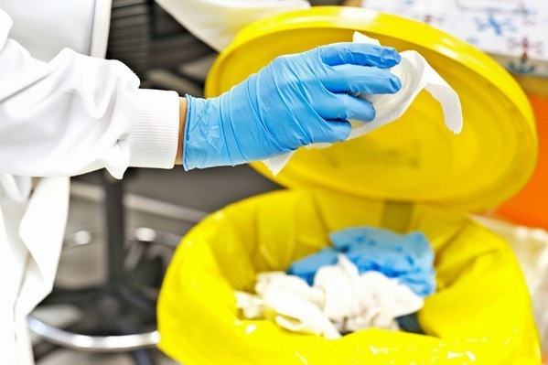
"Б" сыныбындағы медициналық қалдықтар - эпидемиологиялық қауіпті медициналық қалдықтар (инфекцияланған және әлеуетті инфекцияланған қалдықтар).
Қанмен және басқа да биологиялық сұйықтықтармен ластанған материалдар және аспаптар, заттар.
Патологиялық-анатомиялық қалдықтар, органикалық операциялық қалдықтар (ағзалар, тіндер).
Инфекциялық бөлімшелердің тамақ қалдықтары.
Патогендігі III-IV топтардың микроорганизмдерімен жұмыс істейтін микробиологиялық, клиникалық-диагностикалық зертхана қалдықтары.
Фармацевтикалық, иммундық-биологиялық өндірістердің биологиялық қалдықтары.
Пайдалануға жарамсыз тірі вакциналар;

Slide 8
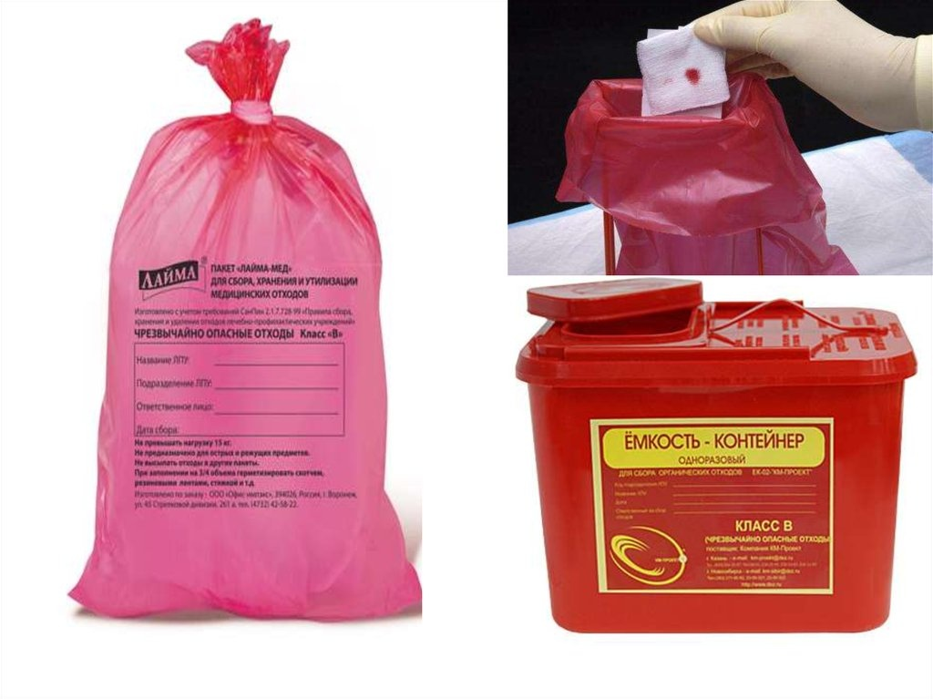
"В" сыныбындағы медициналық қалдықтар - төтенше эпидемиологиялық қауіпті медициналық қалдықтар (аса қауіпті және карантиндік инфекциялық аурулармен ауыратын науқастармен жанасқан, халықтың санитариялық-эпидемиологиялық саламаттылығы саласында төтенше жағдайлардың пайда болуына алып келуі мүмкін және аумақты санитариялық қорғау бойынша іс-шараларды жүргізуді талап ететін материалдар.
Патогендігі I-II топтардың микроорганизмдерімен жұмыс істейтін зертханалардың, фармацевтикалық және иммундық-биологиялық өндірістердің қалдықтары.
Анаэробты инфекциялы пациенттердің және туберкулезбен ауыратын науқастардың қалдықтары.
Туберкулез қоздырғыштарымен жұмысты жүзеге асыратын микробиологиялық зертханалардың қалдықтары);

Slide 9
"Г" сыныбындағы медициналық қалдықтар – токсикологиялық қауіпті медициналық қалдықтар. - Пайдалануға жатпайтын дәрілік, оның ішінде цитостатиктер, диагностикалық, дезинфекциялау құралдары. - Құрамында сынап бар заттар, аспаптар мен жабдықтар. - Фармацевтикалық өндірістердің шикізаттары мен өнімдерінің қалдықтары. - Жабдықты, көлікті, жарықтандыру жүйелерін пайдалану қалдықтары).

Slide 10
"Д" сыныбындағы медициналық қалдықтар - радиоактивті медициналық қалдықтар (құрамында Қазақстан Республикасының атом энергиясын пайдалану саласындағы заңнамасымен белгіленген, радиоактивті заттар үшін регламенттелген мәннен асатын мөлшерде және шоғырлануда радиоактивті заттар бар)

Slide 11
Санитарлық ережелердің талаптарына сәйкес әрбір қауіптілік класына келесі талаптар қойылады:
«А» класты медициналық қалдықтарды жинау үшін
Жинау көп рет қолданылатын контейнерлерде және бір рет қолданылатын қаптарда жүзеге асырылады;
Бір рет қолданылатын сөмкелер арнайы арбаларға немесе қайта пайдалануға болатын контейнерлердің ішіне салынады. Қалдықтарды жинауға арналған контейнерлер мен арбалар тиісті жазулармен белгіленеді: «Медициналық қалдықтар.«А» класы.
"Б" және "В" сыныптары медициналық қалдықтарын жинауға
мынадай талаптар қойылады:
Түсі сары немесе сары түсті таңбалауы бар бір рет қолданылатын жұмсақ (пакеттерге) немесе қатты тесілмейтін қаптамаға (контейнерлерге) жиналады. Қаптаманы таңдау қалдықтардың морфологиялық құрамына байланысты болады;
Шанышпалы және үшкір заттар алдын ала бөлшектелмей және дезинфекцияланбай, тесілмейтін және суға төзімді ЖҚКЖК-ға жиналады;
Инелерді бөлуге арналған арнайы құрылғылар (ине шешкіш, ине бұзғыш, ине кескіш және басқалары) болған кезде пайдаланылған инесіз шприцтерді арнайы қондырғыларда зарарсыздандырылатын "Б" сыныбының басқа да медициналық қалдықтарымен бірге бір рет қолданылатын жұмсақ пакеттерге жиналады;

Slide 12
"Б" сыныбының органикалық, сұйық медициналық қалдықтарын жинау үшін олардың герметикалығын қамтамасыз ететін қақпағы бар суға төзімді контейнерлер пайдаланылады;
ЖҚКЖК көлемінің төрттен үш бөлігінен асырылмай толтырылады. ЖҚКЖК толтырылғаннан кейін қақпақпен тығыз жабылады және үш тәуліктен асырмай сақталатын медициналық қалдықтарды сақтауға арналған үй-жайға жіберіледі;
Оларды бөлімшеден шығару үшін "Б" және "В" сыныбының медициналық қалдықтарын түпкілікті қаптамалау кезінде бір рет қолданылатын сыйымдылықтар (пакеттер, ЖҚКЖК) бөлімшенің атауы, күні және қалдықтарды жинауға жауапты адамның тегі, аты және әкесінің аты (бар болса) (бұдан әрі - Т.А.Ә.) көрсетілген "Медициналық қалдықтар. "Б" немесе "В" сыныбы" деген тиісті жазулармен таңбаланады.
"Г" сыныбы медициналық қалдықтары бөлімшенің атауы, күні және қалдықтарды жинауға жауапты адамның Т.А.Ә. көрсетілген "Медициналық қалдықтар. "Г" сыныбы" деген тиісті жазуы бар таңбаланған сыйымдылықтарға жиналады.
"Б" сыныбының патологиялық-анатомиялық және органикалық операциялық медициналық қалдықтары (ағзалар, тіндер және тағы басқалар) кремациялануға (өртелуге) немесе зиратта арнайы бөлінген учаскеде көмілуге жатады. Инфекциялық аурулармен ауырған науқастардың қалдықтарын қоспағанда, мұндай медициналық қалдықтарды алдын ала залалсыздандыру талап етілмейді.

Slide 13
"В" сыныбының медициналық қалдықтары денсаулық сақтау объектісінде физикалық немесе химиялық әдістермен міндетті залалсыздандыруға жатады. "В" сыныбының залалсыздандырылмаған медициналық қалдықтарын ұйымның аумағынан тыс жерлерге шығаруға жол берілмейді.
Сұйық биологиялық медициналық қалдықтар химиялық әдістермен залалсыздандырылғаннан (дезинфекциялаудан) кейін су бұру жүйесіне төгіледі.
"Б" және "В" сыныбының медициналық қалдықтарын денсаулық сақтау ұйымының аумағында мамандандырылған қондырғыдан тыс өртеуге тыйым салынады.
"Б", "В", "Г" сыныптарының медициналық қалдықтарын сақтау үшін стационарлық көмек және қуаты ауысымына 50-ден астам адамды қабылдайтын амбулаториялық-емханалық көмек көрсететін денсаулық сақтау объектілерінде механикалық іске қосылатын сыртқа тарту желдеткішпен, биологиялық қалдықтарды (бар болған жағдайда) сақтауға арналған тоңазыту жабдығымен, стеллаждармен, таразылармен, медициналық қалдықтары бар пакеттерді жинауға арналған контейнерлермен, ыстық және суық су өткізілген раковинамен, ауаны зарарсыздандыруға арналған қондырғылармен, қолға арналған антисептиктермен жабдықталған жеке үй-жай бөлме бөлінеді.
Қуаты ауысымына 50 және одан аз адамды қабылдайтын амбулаториялық-емханалық көмек көрсететін денсаулық сақтау объектілерінде биологиялық қалдықтарды (бар болған жағдайда) сақтауға арналған тоңазыту жабдығымен және қолға арналған антисептиктермен жабдықталған қосалқы үй-жайларда медициналық қалдықтарды сақтауға жол беріледі.

Slide 14
Тамақ қалдықтарын, "Б" сыныбының залалсыздандырылған медициналық қалдықтарын жиырма төрт сағаттан артық сақтау тоңазытқыштарда және мұздату камераларында жүзеге асырылады, бірақ үш тәуліктен асырмайды.
"Б" сыныбының биологиялық медициналық қалдықтары +5оС жоғары емес температурада сақталады.
Жиналған медициналық қалдықтар қаптың саңылауын тартып буу арқылы бүтіндігіне зақым келтірілмей пакеттерде герметикалық қаптамаланады. Жинақталуына қарай шығарылады және мамандандырылған ұйымдармен кәдеге жаратылады.
"Б" және "В" сыныбының қауіпті медициналық қалдықтарын тасымалдау, залалсыздандыру және жою нормалау құжаттарына сәйкес жүзеге асырылады.
Медициналық қалдықтар шығарылғаннан кейін медициналық қалдықтарды жинауға арналған үй-жай, пайдаланылған мүкәммал және жабдық дезинфекцияланады.
"Д" сыныбының радиоактивті медициналық қалдықтарымен жұмыс істеу нормалау құжаттарына сәйкес жүзеге асырылады.
Персонал санитариялық киім мен ЖҚҚ жиынтықтарымен (халаттар, комбинезондар, қолғаптар, бетперделер, респираторлар, арнайы аяқ киім, алжапқыштар, жеңқаптар) қамтамасыз етіледі.

Slide 15
Қауіпті қалдықтардың түрлері
Дүние жүзілік денсаулық сақтау ұйымы бойынша қауіпті қалдықтардың түрлері
«ҮШ КОНТЕЙНЕР» СҰРЫПТАУ ЖҮЙЕСІ
ҚАЛДЫҚТАРДЫҢ ТҮЗІЛУІ
Жалпы қалдықтар
Өткір қалдықтар
Инфекциялық қалдықтар

Slide 16
Медициналық қалдықтарды басқарумен байланысты ықтимал тәуекелдер
Инфекция қаупі
Физикалық жарақат алу қаупі
Токсикалық қаупі
Радиологиялық қаупі
Экологиялық қаупі

Slide 17
МҰ – ның жұмыс жасау кезіндегі персоналдың қауіпсіздігі
Медициналық қалдықтарды жинау, кәдеге жарату, тасымалдау, сақтау және кәдеге жаратумен айналысатын жұмыскерлер алдын ала тексеруден өтеді (жұмысқа орналасқанда) және мерзімді медициналық тексерулерден өтіп тұрады.
Қазақстан Республикасы Денсаулық сақтау министрінің м.а. 2020 жылғы 15 қазандағы № ҚР ДСМ-131/2020 бұйрығы. Міндетті медициналық қарап-тексерулерге жататын адамдардың нысаналы топтарын, сондай-ақ оларды жүргізу тәртібі мен мерзімділігін, зертханалық және функционалдық зерттеулердің көлемін, медициналық қарсы көрсетілімдерді, зиянды және (немесе) қауіпті өндірістік факторлардың, жұмысқа орналасқан кезде орындау кезінде міндетті алдын ала медициналық қарап-тексерулер және мерзімдік міндетті медициналық қарап-тексерулер жүргізілетін кәсіптер мен жұмыстардың тізбесін және "Алдын ала міндетті медициналық қарап-тексерулерден өткізу" мемлекеттік қызметін көрсету қағидаларын бекіту туралы

